Slide 1


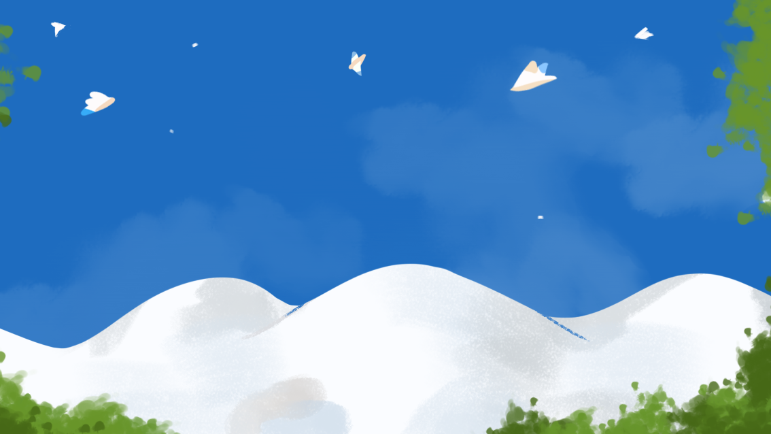








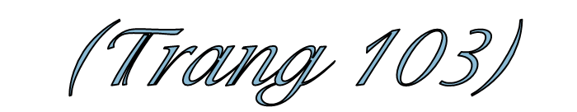


Slide 2




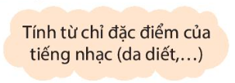
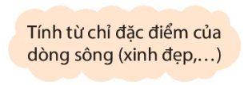


Tìm tính từ có trong bài đọc Bét-tô-ven và Bản xô-nát Ánh trăng theo 2 nhóm dưới đây:
5

Slide 3




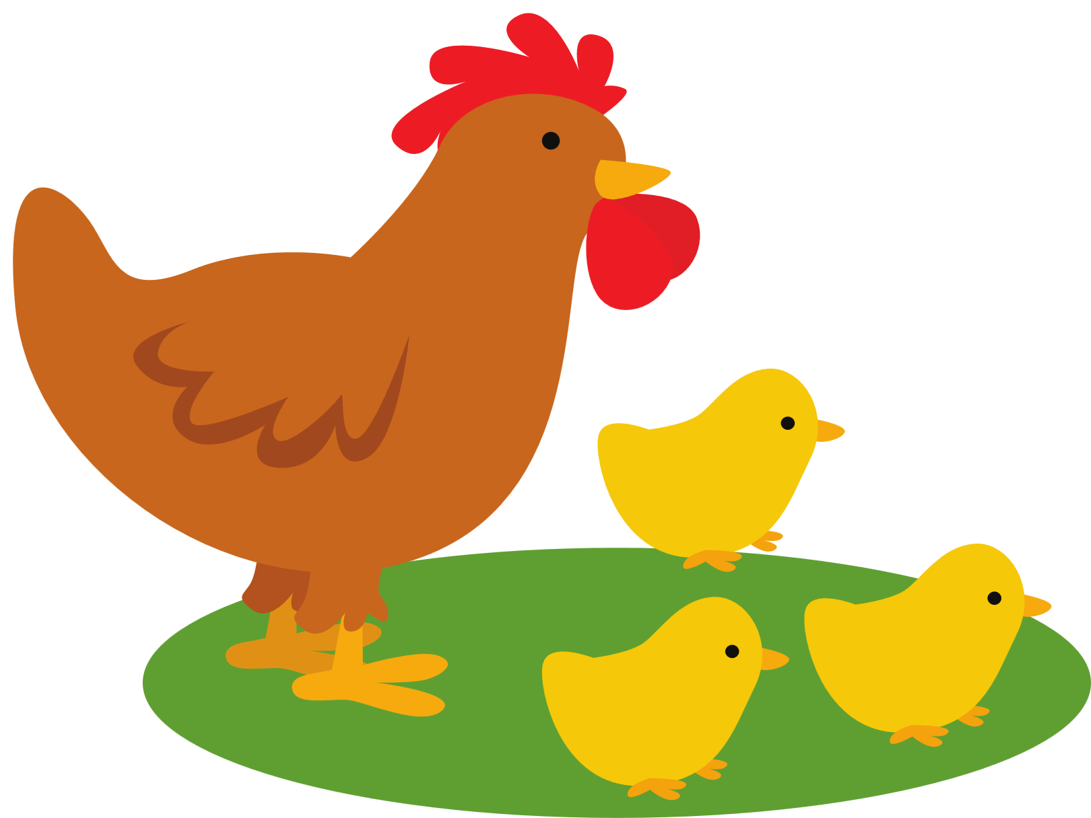
Luật chơi: Chọn 2 đội chơi, mỗi đội 8 bạn. Mỗi bạn sẽ lần lượt lên ghi những từ theo yêu cầu của bài 1 vào bảng giáo viên đã chuẩn bị. Đội nào ghi đúng và nhanh hơn thì sẽ giành chiến thắng.

Slide 4


Tính từ chỉ đặc điểm của tiếng nhạc | Tính từ chỉ đặc điểm của dòng sông
Da diết | Xinh đẹp
êm ái
lấp lánh
nhẹ nhàng
mạnh mẽ

Slide 5

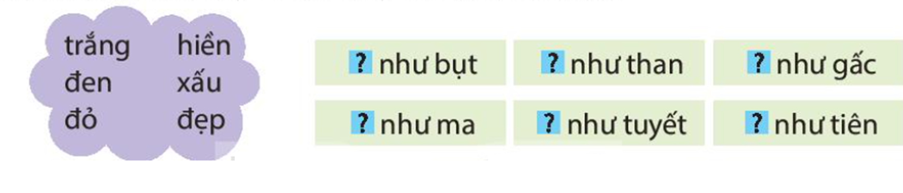
Tính từ nào dưới đây có thể thay cho mỗi ô vuông.
5

Slide 6







Chọn các tính từ trắng, đen, đỏ, hiền, xấu, đẹp để hoàn thiện các thành ngữ.

Slide 7
Hiền như bụt
Trắng như tuyết
Xấu như ma
Đỏ như gấc
5
Đen như than
Đẹp như tiên

Slide 8

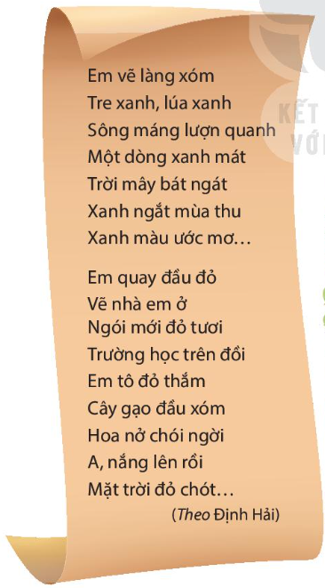
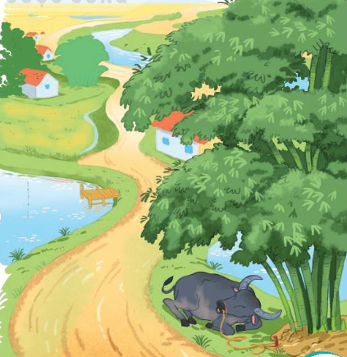

Đọc đoạn thơ dưới đây và thực hiện các yêu cầu
a. Tìm các tính từ chỉ màu xanh trong đoạn thơ. Mỗi tính từ đó được dùng để tả đặc điểm của sự vật nào?
b. Viết 2 – 3 câu có sử dụng tính từ em tìm được ở bài tập a.
5
Làm việc nhóm

Slide 9
Đọc đoạn thơ dưới đây và thực hiện các yêu cầu
a. Tìm các tính từ chỉ màu xanh trong đoạn thơ. Mỗi tính từ đó được dùng để tả đặc điểm của sự vật nào?
Tính từ xanh chỉ đặc điểm của tre, lúa, ước mơ
5
Tính từ xanh mát chỉ đặc điểm của dòng sông;
Tính từ xanh ngắt chỉ đặc điểm của mùa thu (của bầu trời mùa thu).

Slide 10

b) Viết 2 – 3 câu có sử dụng tính từ em tìm được ở bài tập a.
Bầu trời xanh ngắt không một gợn mây.

